Slide 1
홈플러스 IT Backup 체계 구축 제안
SISPAQ
December, 2018

Slide 2
제안 목차
제안 개요
제안사 소개
제안 제품 소개
시스템 구성 방안
프로젝트 관리 및 지원 방안

Slide 3
제안 개요
제안 배경 및 목적
추진 전략

Slide 4
제안 배경 및 목적
홈플러스 가상화 시스템과 물리 서버 OS 대한 백업 시스템을 구축하여, 모든 인프라의 데이터 및 OS 영역의 장애 및 보안사고 발생 시 안정적이고 신속한 복구를 통한 비즈니스 연속성 및 안정성을 확보합니다.
제안 배경 및 목적
가상화 및 물리 서버 백업 인프라 구축
가상화/물리 OS 안정성 확보
데이터 보호/업무연속성 강화
손쉬운 서버 이관 및 즉시 활용
고객 만족 실현
인적, 물리적 재해로부터 완벽한 데이터 보호 환경 구성
고객사 백업 정책 수용 및 서비스 연속성 확보
가상화 환경 다양한 OS 및 DB의 손쉬운 관리를 고려한 백업 솔루션 도입
물리 서버 다양한 OS의 손쉬운 백업 및 복구
가상화 및 물리 서버에 대한 P2P, P2V, V2V를 환경 구성
장애복구 시 OS환경 및 데이터 복원을 위한 대응 체계 수립
백업본을 수분 이내에 즉각 사용할 수 있는 환경 구축
효과적인 백업 시스템 구축을 위한 데이터 ,가상화 및 운영 체제를 고려한 최적의 백업 환경 구축
고성능, 고가용성, 안정성을 고려한 백업시스템 구성 방안 제공
향후 트랜드를 고려한 완벽한 백업시스템 구성 방안 제공

Slide 5


추진 전략
고성능의 안정적인 백업을 제공하는 데이터 보호 시스템 구축을 위하여 글로벌 수준의 검증된 솔루션과 최고 수준의 데이터 보호 신기술을 제공하는 솔루션을 통하여 늘어나는 데이터 보호 대상의 확장에 대응할 수 있는 유연한 아키텍처로 구축하겠습니다.
데이터 보호 시스템 구축 추진 전략
검증된 솔루션을 통한 최고의 데이터 보호 신기술 제공으로
편리하고 안정적인 보호 시스템 구축
철저한 사전 조사를 통한 정확한 분석
신기술 적용을 통한
시스템 효율화
안정적 통합 백업
시스템 구축
다수 고객사에 대한 데이터 보호 경험을 토대로 사전 조사 수행
사전 조사를 통한 현황 및 문제점을 도출하여 효과적인 운영 방안 제시.
백업 자원 이용 효율화가 가능한 통합 백업 정책 도출
단순한 라이선스로 데이터 증가에 따른 데이터 보호 비용 절감 실현.
다양한 신기술이 적용을 통한 자원이용 효율화로 성능 개선 및 백업 장치 용량 절감.
모든 데이터(가상화, DB/App, OS 등)를 백업이 가능한 통합 백업 시스템을 구축.
검증된 최고 수준의 백업 전문 인력 지원을 통한 안정적 시스템 구축.
비즈니스 최우선 목표를 통한 서비스 영향 없는 시스템 구축
업무 효율화 및 안정화를 위한 데이터 보호 통합관리 시스템

Slide 6
제안 목차
제안사 소개
일반 현황
조직 구성
연혁
사업장 및 주요현황

Slide 7




일반 현황
시스팩은 2001년 회사설립이후 HP의 주요 Reseller 및 Veeam의 총판으로 고객의 성장이 곧 회사의 성장이란 믿음으로 정보시스템의 구축의 한 획을 담당해 지금까지 그 믿음과 신념을 바탕으로 고객과의 동반성장을 위해 최선을 다하고 있습니다.
가. 제안사 일반 현황
To Be With YOU
’
당신과 함께 꿈꾸는 기업!
대표이사 | 박동현
홈페이지 | http://www.sispaq.co.kr/
설립년월 | March, 2001
주요사업 | Datacenter, Network, Software, Techical Service
주요협력사 | Distributor : VEEAM, SAMSUNG Partner : HPE, HPI, CISCO, Microsoft, Adobe
시장경험 | Health(10Y), Education(10Y), Samsung(18Y) Network (10Y), Datacenter (15Y), S/W (10Y)
직원수 | 영업 5, 엔지니어 13, 마케팅 2, 지원 2
사훈 | Pride, Passion, Professional

Slide 8
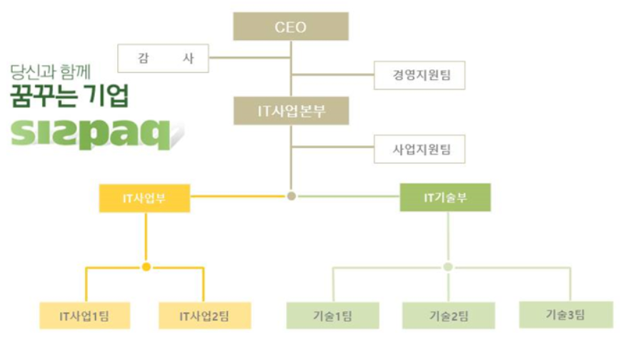
조직 구성
나. 제안사 조직 구성

Slide 9



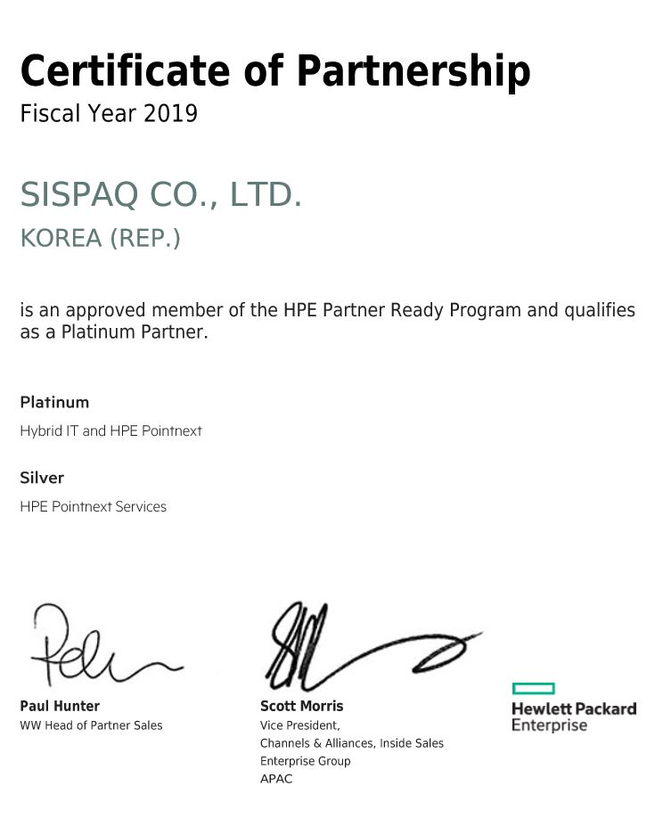
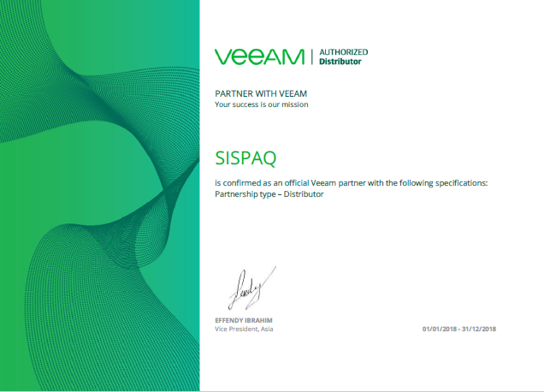
연혁
다. 제안사 연혁
광주지사 설립
수원사무소 설립
HP APJ Achievers’ Top Performing Partner HP Direct Order(T1 Partner)
2010~2015
창원지사 설립
Samsung SDS Best Supplier
2005~2006
Veeam Distributor
HPE Platinum Partner
2018
2001~2004
2001년 시스팩 설립
Samsung SDS Supplier
HP Premium Reseller
2007~2009
VMware VIP
2015~2017
HanhwaS&C Supplier
Samsung Elec. Dealer Registed

Slide 10
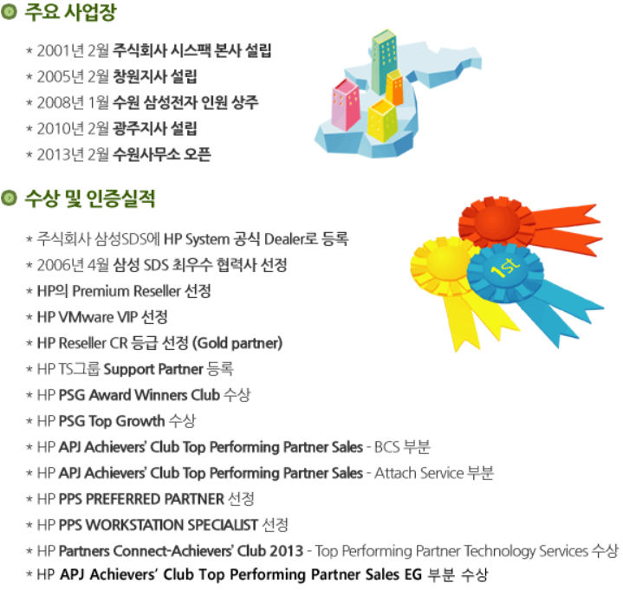
사업장 및 주요현황
라. 제안사 사업장 및 주요현황

Slide 11
제안 목차
제안 제품 소개
Veeam
Unitrends
HP 서버
NIMBLE 스토리지

Slide 12

Veeam
Always-On Enterprise ™ 즉, 24.7.365 항시 가용성을 유지 해야 하는 고객의 도전 과제를 인지 하여 새로운 가용성을 제공합니다. 모든 애플리케이션 및 데이터에 대해 15 분 미만의RTPO™ 를 구현 하며 가상화, 스토리지 및 클라우드 기술을 활용하여 모던 데이터 센터가 기업의 시간을 절약하고 위험을 줄이며 자본 및 운영 비용을 크게 절감 할 수 있도록 지원합니다
회사 소개
기업명 | : | 빔 소프트웨어 (Veeam Software)
매출 | : | $827M USD (2017)
매출순위 | : | 프라이빗 클라우드 백업 글로벌 시장 1위, 유럽시장 점유율 1위¹, 글로벌 시장 4위²
본사 | : | 바르, 스위스
사업분야 | : | 가상, 물리 그리고 클라우드 환경의 백업, 복구 및 데이터 관리 소프트웨어 제조와 공급
고객사 | : | 전세계 300,000개 이상
임직원수 | : | 3,200명 이상
36% YoY 성장
$827 USD
2014
2015
2016
2017
2018
빔 소프트웨어 매출 성장율
*RTPO = RTO(Recovery Time Objective) + RPO(Recovery Time Objective)의 합성어

Slide 13
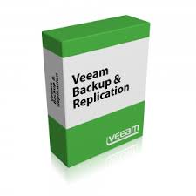
Veeam
Veeam 제품 개요
제품 구성
제품명
VEEAM availability Suite
용 도
데이터 가용성 플랫폼
제품개요
VMware 백업 S/W 부분 1위 제품으로서 제품의 우수성과 성능이 검증된 제품
모든 백업 및 복구, 복제 작업이 Agent 구성 없이 진행되는 Agent-less 방식 제공
백업 및 복제 이미지를 이용한 즉각적인 복구 기능을 제공합니다. (RTO, RPO 15분 이내)
백업 및 복제 데이터에 대한 자동화 검증 및 테스트, 장애처리 등의 용도로 활용이 가능
Veeam 특장점
구 분 | 사 양
편의성 | 일관성 있는 GUI 를 통한 손쉬운 데이터 백업 및 복구 지원 하나의 콘솔에서 관리하므로 중앙 통합 관리가 용이하며, Wizard 기반의 하드웨어 구성을 지원한다. 손쉬운 실시간 통합 모니터링 제공하며, 다양한 형태의 리포트를 제공한다.
확장성 | 3Tier 기반의 아키텍처로 구성되어 있으며, 플랫폼 별 설치 절차 및 업그레이드 절차 관리 콘솔이 동일하다.
성능 | 소프트웨어 중복 제거 기능을 이용한 35배 빠른 백업 및 Instant Recovery 기능을 이용한 400배 빠른 복구 성능 디스크를 통한 다양한 백업 및 복구 지원(Disk Staging, Synthetic, PTL, VTL지원)
자동화 | 자동화된 DR솔루션의 역할 수행, 백업정보데이터인 Catalog 정보의 이중화 관리 지원 SureBackup, SureReplica 기능을 이용한 자동 검증 기능 지원
신뢰성 | 성공적인 적용사례와 외부기관 평가 / 글로벌 시장 점유율 1위 제품

Slide 14



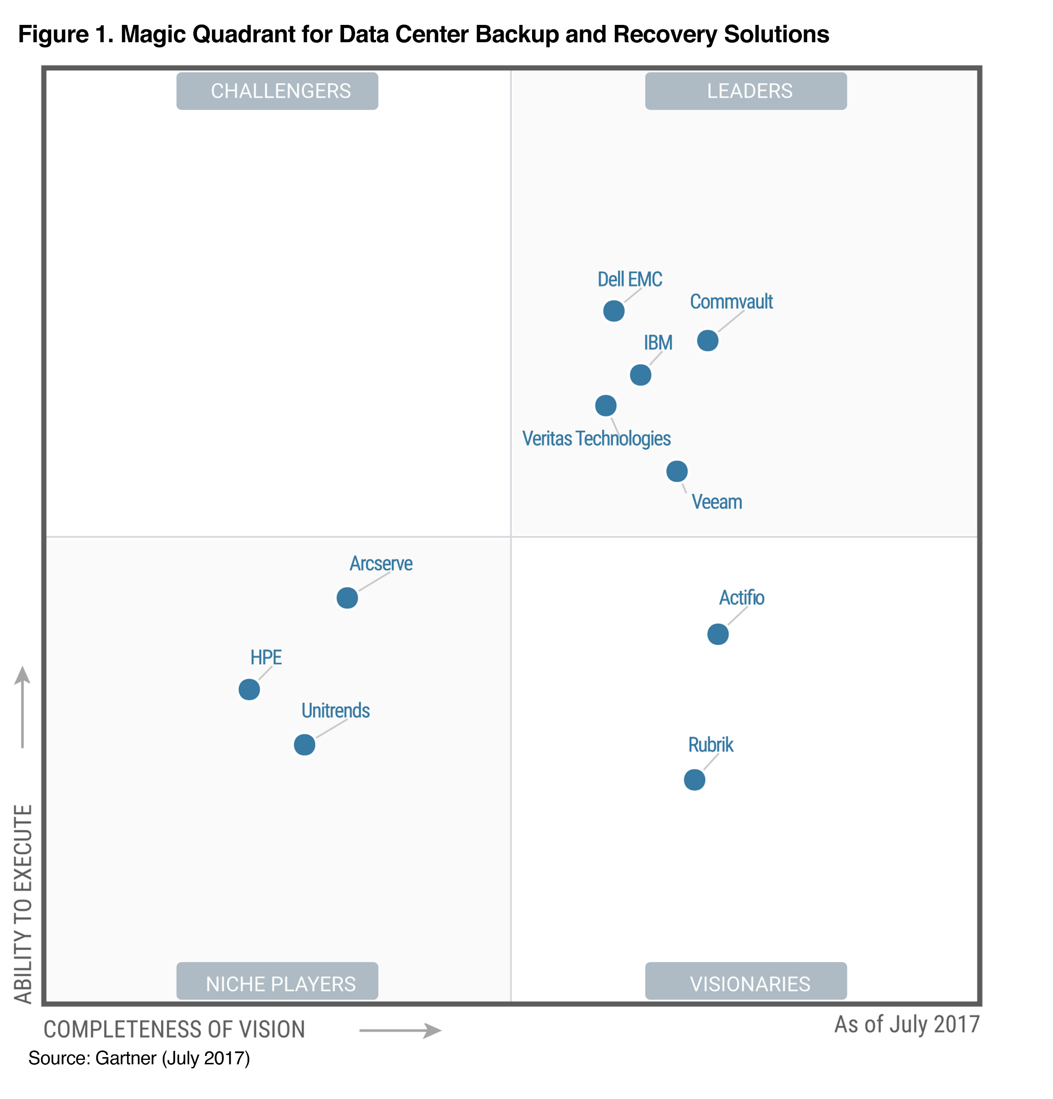
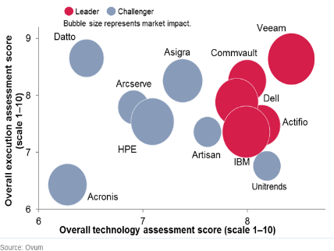
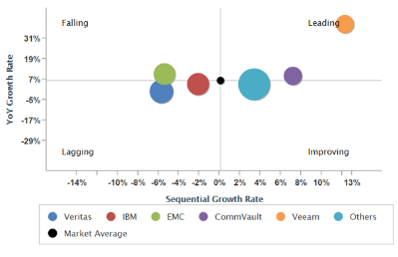
Veeam
Veeam은 전세계 30만 이상의 고객이 일천육백만 이상의 VM 및 물리서버들을 Veeam 솔루션을 통해 백업하고 있습니다. 이를 통해서 Veeam Software는 매년 30% 이상 성장하고 있는 데이터 보호 전문 소프트웨어 기업입니다. 주요 리서치 기관(Gartner, IDC, Ovum)에서 Veeam 을 백업 및 데이터 보호분야 소프트웨어의 Industry Leader로 지속적으로 선정하고 있습니다
시장 평가
2017 Magic Quadrant for Enterprise Backup and Recovery Software
2016H1 Semiannual Software Tracker Report
Decision Matrix: Data Availability and Protection Solutions for the Cloud Era, 2016-17
16M+ protected
3,200+ employees worldwide
+73
Net Promoter Score (NPS)
+31.8 Industry average
Exponential revenue and customer growth
Revenue bookings
(M, USD)
300,000 Customers worldwide
4000+ each month 73% of Fortune 500
14 300 Cloud & Service Provider

Slide 15
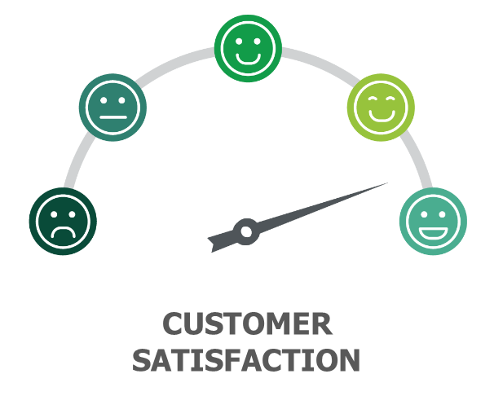
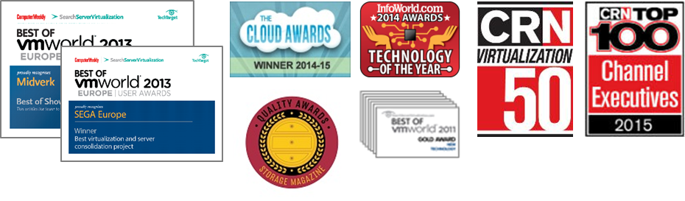
Veeam
Veeam 은 각종 다양한 매체로 부터 100개 이상의 수상을 했으며 업계 평균을 훨씬 뛰어 넘는 높은 고객 만족도 점수를 매년 갱신 하고 있습니다.
수상 경력 및 고객 만족도
업계 평균보다 2.4X 높은 고객 만족도
Veeam Wins
100
BIGGEST
Industry awards
KPIs (ratings from 1 to 10):
Satisfaction: 9.0
Likelihood to recommend: 9.1
Likelihood to renew: 9.1
Product features: 8.9
Sales effectiveness: 9.2

Slide 16
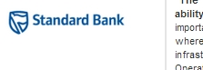

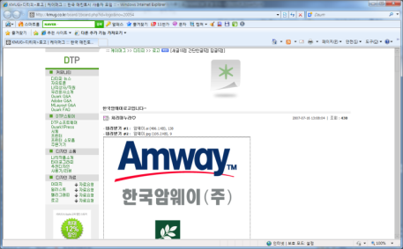















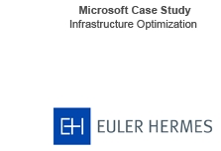



























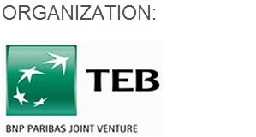











Veeam
글로벌 하게 300,000 이상의 고객사를 보유 하고 있으며 계속 확장 하고 있으며, 국내에서 2017년도 공식 지사 설립 후 150 이상의 고객사를 보유하고 있습니다..
국내 고객 사례
금 융
제 조
서비스
공공 / 교육

Slide 17



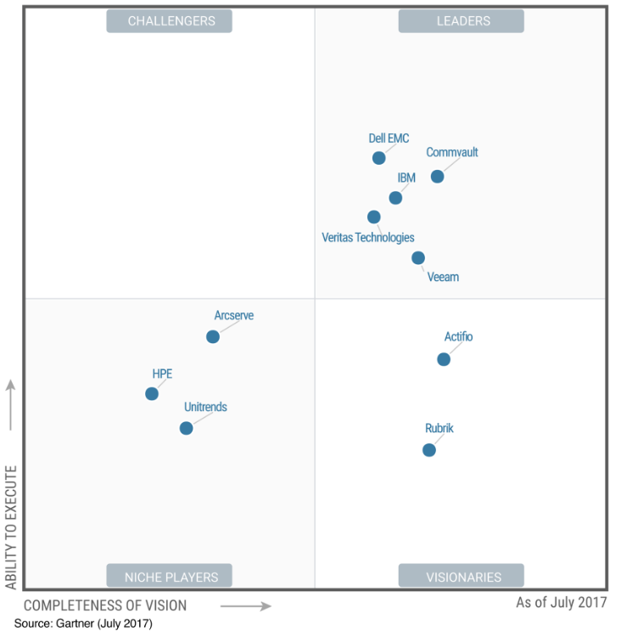


UNITRENDS
Global Data Protection 전문업체로서, 다수의 제품을 보유하고 최신의 기술력과 안정성을 기반으로 최고의 기술 회사로 인정받고 있으며 Global 유수의 평가기관으로부터 최고로 우수한 백업 솔루션 으로 선정 되고 있습니다.
Unitrends 회사 소개
Gartner 평가
회사명
설립
1989 년 설립. 미국 보스톤 소재
내용
▪ 글로벌 백업 솔루션 전문 업체
▪ 약 19,000 이상의 고객사 레퍼런스 실적
▪ UNITRENDS Cloud Center 운영. Cloud 서비스 지원
▪ 수상경력 : Gartner Report 2016~2017년 연속 DRaaS Visionary 우수 솔루션 보고
DCIG IT평가기관 2014~2017년 가상화 최우수 백업솔루션 선정
Storage Magazine 2016 올해의 제품 수상

Slide 18




UNITRENDS
Global Data Protection 전문업체로서, 다수의 제품을 보유하고 최신의 기술력과 안정성을 기반으로 최고의 기술 회사로 인정받고 있으며 Global 유수의 평가기관으로부터 최고로 우수한 백업 솔루션 으로 선정 되고 있습니다.
Unitrends 특장점
ALL-IN-ONE 솔루션/하드웨어
다양한 Client/Agent 탑재
포괄적 H/W, S/W 지원
탄력적인 라이선스 정책
ORACLE
MSSQL
Exchange
SharePoint
강점
DB
솔루션 특징
중복제거
분 단위 백업
윈도우 즉각 복구 기능
물리서버 & 가상 서버 백업
PC부터 Win, Linux, Unix 서버까지
다양한 운영체제 지원
저장공간 활용
UNITRENDS Cloud Center Amazon/Google/Rackspace
클라우드
기능

Slide 19




























UNITRENDS
글로벌의 약 19,000 고객 레퍼런스를 가지고 있을 뿐 아니라, 국내에서도 금융, 제조, 공공, 통신 및 IT 분야 등의 전 산업 분야에 UNITRENDS 를 설치 사용 함으로써 보다 검증되고 안정된 솔루션으로 인정받고 있습니다.
아. 국내 고객 사례
동부증권
IBK 저축은행
JCB카드
머스트삼일저축은행
MS저축은행
세람저축은행
통일부
용인시디지털산업진흥원
서울지방항공청
용인대학교
한밭대학교
에스에스피
교보핫트랙스
웅진 코웨이
한국의학연구소
브룩스브라더스
휴고보스
신안포장
세종텔레콤
후지쯔IDC
원익머트리얼즈
경기산업
연우
우진산전
원익큐앤씨
동일석유
엠플러스
정일스톨헤븐
대구대교구

Slide 20

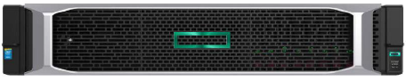
HP 서버
HPE ProLiant DL380 Gen10 서버는 전세계에서 가장 많이 팔린 DL380 서버의 새로운 모델입니다. DL380 Gen10 서버는 기존 서버 대비해서 새로운 CPU, Memory Architecture, Disk를 통해 좀 더 낮은 전력으로 더 높은 성능 및 가용성, 확장성을 제공합니다. 관리 기능의 추가 뿐만 아니라 서버의 전체적인 외관, 내관 등을 향상시켜 이전 모델에 비해 월등한 편이성과 관리성을 높였습니다. DL380 Gen10 서버는 2U의 Form Factor를 가지고 있으며 산업표준 Rack에 효율적으로 장착될 수 있도록 설계되어 있습니다.
자. HPE ProLiant DL380 Gen10 서버
DL380 Gen10
Intel의 새로운 Skylake architecture를 지원하는 14nm 공정의 최신 인텔 Platinum, Gold, Silver, Bronze CPU를 2개 장착할 수 있으며, 2U의 크기에 최대 56 core의 컴퓨팅 리소스를 구성할 수 있습니다.
Intel® C621 칩셋을 채용하였으며, 기존 QPI Link 아키텍처보다 성능이 향상된 UPI link 아키텍처와 메모리 컨트롤러 일체형 구조로 인해 최고의 시스템 성능을 보장합니다.
각 노드당 지원 가능한 최대 메모리는 DDR4-3TB입니다. (128GB LRDIMM 모듈을 24개 장착할 수 있습니다.). 기존 Gen9에 대비하여 메모리 채널이 증가 하였습니다.
Gen10 서버는 기존 세대에 비하여 다양한 Array Controller를 제공합니다. 시스템의 안정성을 높이고 효율적인 컴퓨팅 환경을 구축할 수 있도록 합니다..
1GbE 4port의 NIC가 내장되어 있으며 FlexibleLOM의 추가장착을 통해 시스템 성능 및 활용도를 높여줍니다.
검증된 관리 프로세서의 새로운 모델인 iLO5 및 통합 관리 솔루션을 통해서 기존 세대 서버대비 폭넓은 호환성, 더 많은 기능, 빠르고 편리한 원격 관리가 가능합니다.

Slide 21

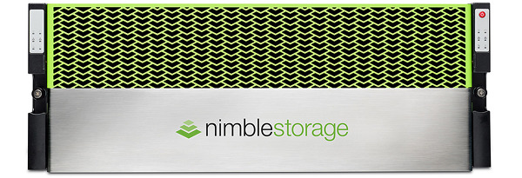
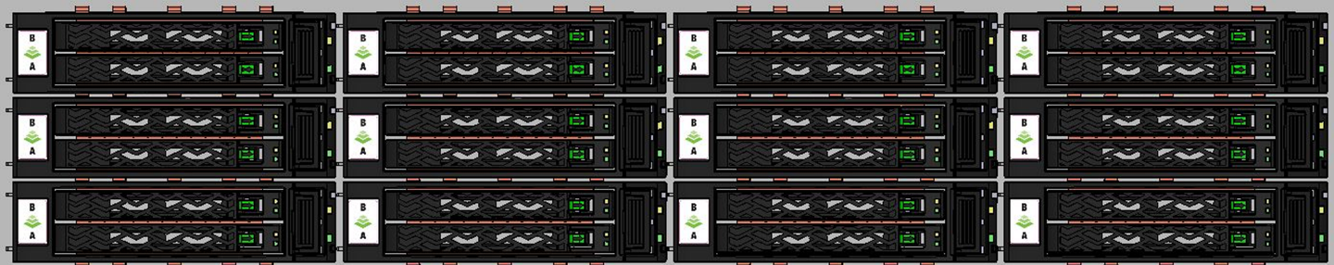
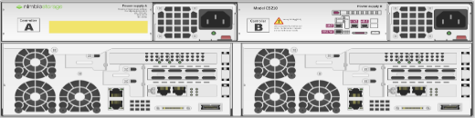
NIMBLE 스토리지
NIMBLE Adaptive Flash 스토리지의 모든 요소는 완변하게 이중화 되어 있어 엔터프라이즈 환경에서 요구하는 높은 수준의 가용성을 제공합니다. NIMBLE 스토리지가 제공하는 가용성은 99.999% 이며, 이 수치는 실제 NIMBLE 스토리지를 사용하는 고객사 시스템을 대상으로 측정되어 나온 수치입니다.
차. NIMBLE 스토리지 소개
CS 시리즈 전면, 개방전면, 후면
2012년 7월 – 2016년 11월까지의 전 고객 대상 조사
평균 가용성 99.9999
연간 약 25초 정도의 다운타임
님블 스토리지 주요 기능
실시간 압축 (볼륨단위로 설정/해제 가능)
동적 플래시 캐시 (알고리즘에 의해 핫 데이터를 플래시로 복사)
데이터 병합(여러 개의 랜덤IO를 하나의 긴 직렬IO로 병합한후 저장)
초고속 스냅샷(성능 공간 효율적인 ROW 방식)
WAN 구간 복제 (DR을 위한 스토리지 복제. 압축된 상태의 데이터 전송)
무중단 확장 (Non-Disruptive Scale Out)
무중단 소프트웨어/펌웨어 업그레이드
이중 컨트롤러 및 전원
무중단 컨트롤러 전환 (Non-Disruptive Controller Failover)
씬 프로비저닝 (Thin Provisioning)
스토리지 클러스터링
원격 모니터링을 통한 장애 감지 시스템 제공

Slide 22
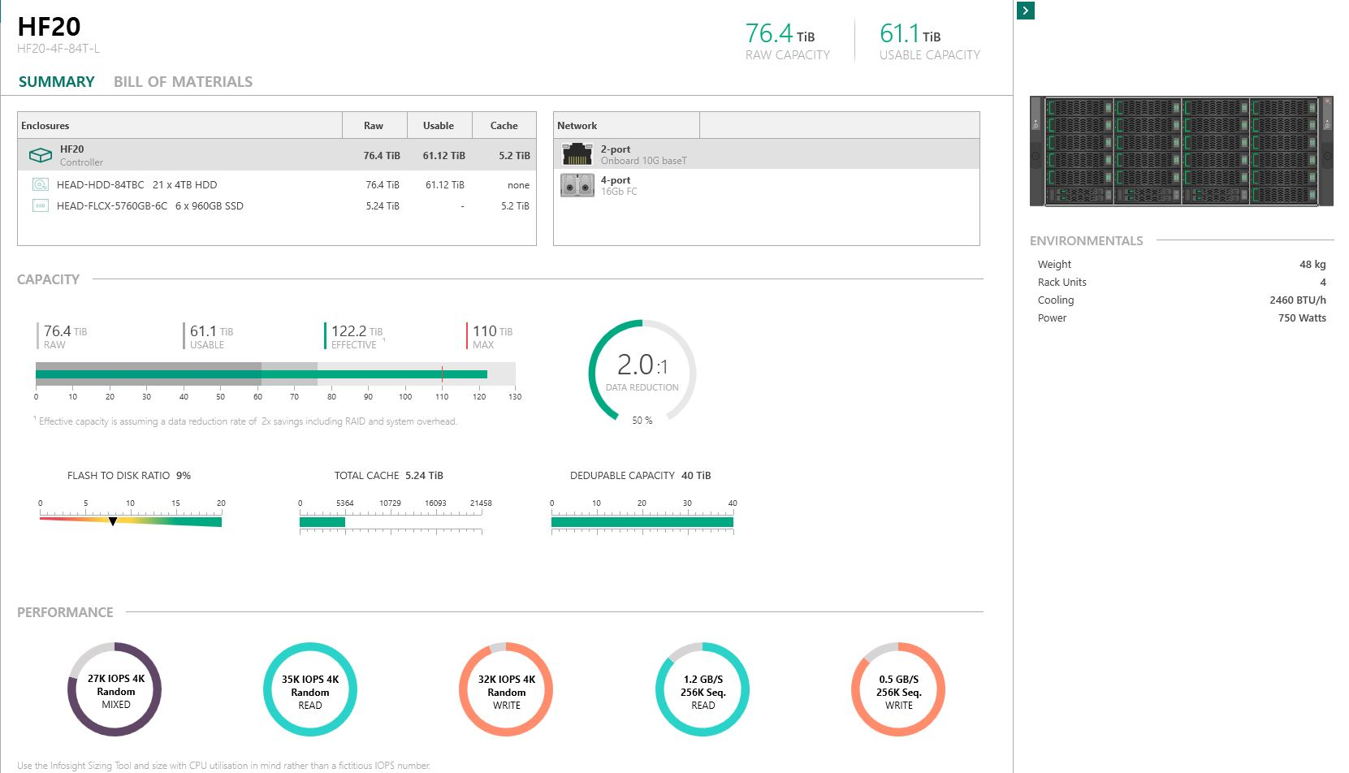
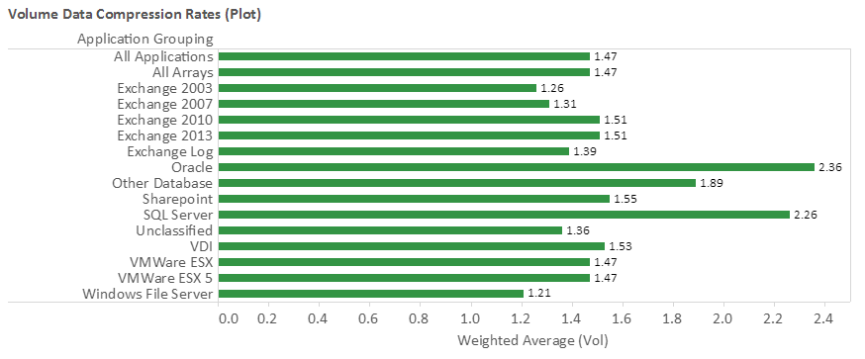
NIMBLE 스토리지
카. NIMBLE 스토리지 스펙
인라인 압축 기술

Slide 23
제안 목차
시스템 구성 방안
시스템 구성 특장점
상세 구축 방안
시스템 기능 조견표
요구사항 별 만족/구현

Slide 24


시스템 구성 특장점
제안사는 홈플러스 IT 백업 구축에 있어 다수의 유사 수행 경험을 기반으로 철저한 사전 준비와 검증을 수행합니다. 성능, 가용성 및 안정성이 확보된 제품선정과 운영환경을 고려한 시스템 구성, 효율적인 사업수행을 위한 조직구성을 통해 본 사업의 성공적 구축과 안정적 운영을 보장합니다.
제안 특징 및 장점
준비된 제안사의 역량
IT 백업시스템 구축 사업 위험요소
검토 완료
전문역랑 및 풍부한 사업수행 경험을 보유한 최고의 수행조직
국내 최고의 백업 및 관련 인프라 전문 기술 기업인 시스펙이 백업 시스템 구축용역을 위한 최적의 업체입니다.
대한민국 최고의
시스템 인프라 전문업체
차별화된 비즈니스 모델로 최적의 운영 서비스 제공
준비된
유경험
인력 투입
Veeam, HP 공급/구축 분야
공공, 금융, 제조, 유통 등 다양한 분야의 고객에게 백업솔루션 제공
최적의 백업 및 DR 프로세스를 위한 서비스 제공
Veeam을 통한 안정적 운영 관리
제안사 표준 수행방법론 적용
기 검증된 수행방법론 적용으로
안정적인 프로젝트 완수
사업추진 기본방향
제안사 표준 SI구축 방법론 적용
SI 구축 수행프로세스 및 방법론 최적화 적용
다수의 SI 구축 사업 시 활용 및 검증 완료
정해진 단기간 내에 안정적으로 장비 교체 및 구축 완료
홈플러스 담당자 및 시스템 운영자와의 원활한 업무협조로 매끄러운 사업수행
전문성이 높은 사업조직 구성과 전사적 지원 보장
검증된
프로세스
적용
철저한 계획 수립 및 실행
통합 구축 및 운영에 따른
효율화 방안 제시
홈플러스에 적합한 차별화 방안 제시
백업시스템 구축 프로젝트 수행경험을 통한 단계별 위험을 사전에 분석하여 철저한 계획 수립
주요 적용기술에 대한 기술 확인
제조 사업 경험인력 및 관련기술 전문인력 투입으로 전문성 강화
구축과 동시에 홈플러스 상황에 맞게 장애상황 대비 철저한 모의테스트 계획서 작성 및 장애대처매뉴얼 제공
운영관리 효율화 방안 마련
고도의
기술력
제공
통합구축
노하우적용
검증된
프로세스
고도의
기술력 제공
‘백업시스템 구축 사업 성공수행 경험 제공’

Slide 25
상세 구축 방안
홈플러스 IT 백업시스템 의 성공적인 구축을 위하여 제안사 표준 수행방법론에 따라 최적의 Prototype, 이행 계획, Target Architecture를 수립하고 적합한 청사진을 제시합니다.
구축 방법론
정보
절차
IT Infra 현황 분석
IT Inventory 및 성능 분석 자료
IT 관리 분석
백업시스템 시나리오 모델
인프라스트럭처 디자인(H/W)
백업시스템 디자인
산출물
인프라스트럭처(H/W) 설계서
백업시스템 설계서
이행 가이드라인 및 절차
백업정책 수립 절차
운영 절차
요청 자료
예상 고객 및 서비스 증가량
이행 방안
도구
베스트 프랙티스
용어집 템플릿
운영 방안

Slide 26
상세 구축 방안
홈플러스 IT 백업시스템 구축 대상시스템은 다음과 같습니다.
백업 대상 시스템 현황
VM 및 물리 서버 수량
OS | 가상서버 |  | 물리서버
 | XEN | Nutanix
Win2000 | 0 |  | 0
Win2003 | 0 |  | 9
Win2003R2 | 8 |  | 4
Win2008 | 2 |  | 4
Win2008R2 | 87 |  | 67
Win2012 | 0 |  | 6
Win2012R2 | 16 |  | 34
Win2016 | 0 |  | 0
CentOS4 이전버전 | 0 |  | 1
CentOS4 | 3 |  | 2
CentOS5 | 7 |  | 22
CentOS6 | 92 |  | 63
CentOS7 | 0 |  | 4
SUSE10 | 0 |  | 0
총합 | 215 |  | 216
Source Data 총 용량 | 48TB |  | 6TB

Slide 27
상세 구축 방안
홈플러스 IT 백업시스템 구축 대상시스템 중 EOL된 OS는 Unitrends로 백업을 수행하며, 최신의 OS들은 가용성 및 고속의 백업을 위해 Veeam으로 백업을 구축합니다.
백업 대상 시스템 현황
VM 및 물리 서버 수량
OS | 가상서버 |  | 물리서버
 | XEN | Nutanix
Win2000 | 0 |  | 0
Win2003 | 0 |  | 9
Win2003R2 | 8 |  | 4
Win2008 | 2 |  | 4
Win2008R2 | 87 |  | 67
Win2012 | 0 |  | 6
Win2012R2 | 16 |  | 34
Win2016 | 0 |  | 0
CentOS4 이전버전 | 0 |  | 1
CentOS4 | 3 |  | 2
CentOS5 | 7 |  | 22
CentOS6 | 92 |  | 63
CentOS7 | 0 |  | 4
SUSE10 | 0 |  | 0
총합 | 215 |  | 216
Source Data 총 용량 | 48TB |  | 6TB

Slide 28
상세 구축 방안
홈플러스 IT 백업시스템 구축 대상시스템은 다음과 같습니다.
백업 대상 시스템 현황
최초 백업 대상 용량 : 54TB
대상용량 | 1st Full백업 | Next 증분백업 | 가상화 보존주기 | 물리서버 보존주기 | 예상백업용량 | 비고
54TB | 27TB | 1.35TB | 2주 보관(15EA) | 4주 보관(5EA) | 48TB | 보정치를 고려하여, 61TB 권고
고객사 지정 | 50% 중복제거 | 50% 중복제거 | 일일백업 기준 | 주 백업 기준
최초 백업 대상 용량 : 백업시스템 용량 산정 기준
- 일일 변경 및 신규 생성 데이터 비율 : 원본의 10%
- 최초 Full 백업 시, 50% 중복제거 및 압축 기준 산정 : [대상용량] x 0.5
- 이후 Full 백업 시 변경된 블록의, 50% 중복제거 및 압축 기준 산정 : [대상용량] x 0.5
- 백업 데이터 저장 시, 1개월 보관주기 기준 : [[Full백업용량] x 1벌] + [[Next 증분백업용량] x 14벌]
= 백업 필요 용량 [48TB]
홈플러스 IT 백업시스템 저장장치 용량 산정 결과 (약 48TB) ,
위 용량산정 기준을 고려하여 백업 전용 스토리지 61TB 1대 를 제안합니다.

Slide 29




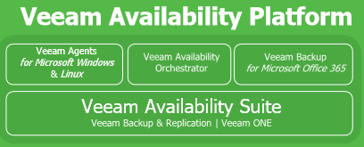


상세 구축 방안
홈플러스 IT 백업시스템 구축을 위하여, 고성능 Veeam Backup and Replication 및 Unitrends 솔루션과 백업 하드웨어를 구성합니다.
제안 시스템 구성도
Windows VMs
Linux VMs
Windows Servers
Linux Servers
w2012R2
W2008R2
W2008
W2003
CentOS6
CentOS5
CentOS4
2012R2
W2012
2008R2
W2008
2003R2
W2003
CentOS7
CentOS6
CentOS5
CentOS4~
HPE DL 380 Gen10 고성능 서버 2대로 구성
HPE Nimble 스토리지는 제안요구성능을 충족, 추가적으로 디스크레벨 중복제거 지원
Hyper-V 가상화 환경에 백업서버 2대 구성
Backup Servers

Slide 30

상세 구축 방안
가상화 및 물리 백업의 최적인 Veeam 솔루션으로 최신 버전의 Windows Server 및 Linux Server 백업을 수행하며, EOL된 OS에 대해서는 Unitrends 솔루션을 통해 백업을 수행합니다. 노후 서버 교체 및 OS 업그레이드된 서버는 Veeam으로 백업을 전환 구성합니다.
가상화 백업 흐름도
Windows VMs
Linux VMs
w2012R2
W2008R2
W2008
W2003
CentOS6
CentOS5
CentOS4
Backup Servers
Veeam 솔루션은 변경된 블록만 백업을 수행하는 이미지 백업 제품으로 일일 변경된 데이터를 고속으로 백업 수행합니다.
이미지 백업을 수행함에 있어서도, 복구 시에는 개별 파일단위, 어플리케이션 레벨의 단위 복구를 수행할 수 있습니다.
특히, 백업 이미지로부터 즉각적으로 운영서비스를 수행할 수 있는 Instant Recovery 기능을 제공합니다. (백업 서버의 MS Hyper-V에서 즉시 수행)
EOL된 제품은 Unitrends 제품을 이용하여 백업을 수행합니다.
노후 서버 교체 및 OS 업그레이드된 서버는 Veeam으로 백업을 전환 구성합니다.

Slide 31
상세 구축 방안
가상화 및 물리 백업의 최적인 Veeam 솔루션으로 최신 버전의 Windows Server 및 Linux Server 백업을 수행하며, EOL된 OS에 대해서는 Unitrends 솔루션을 통해 백업을 수행합니다. 노후 서버 교체 및 OS 업그레이드된 서버는 Veeam으로 백업을 전환 구성합니다.
물리 서버 OS 백업 흐름도
Windows Servers
Linux Servers
2012R2
W2012
2008R2
W2008
2003R2
W2003
CentOS7
CentOS6
CentOS5
CentOS4~
Backup Servers
Veeam 솔루션은 변경된 블록만 백업을 수행하는 이미지 백업 제품으로 일일 변경된 데이터를 고속으로 백업 수행합니다.
이미지 백업을 수행함에 있어서도, 복구 시에는 개별 파일단위, 어플리케이션 레벨의 단위 복구를 수행할 수 있습니다.
특히, 백업 이미지로부터 즉각적으로 운영서비스를 수행할 수 있는 Instant Recovery 기능을 제공합니다. (백업 서버의 MS Hyper-V에서 즉시 수행)
EOL된 제품은 Unitrends 제품을 이용하여 백업을 수행합니다.
노후 서버 교체 및 OS 업그레이드된 서버는 Veeam으로 백업을 전환 구성합니다.
기존 SAN 스토리지

Slide 32
상세 구축 방안
가상화(VMware, MS Hyper-V, Nutanix) 및 물리 환경에 대한 이미지 백업을 지원하여서 Agentless 및 Agent 방식 백업이 가능 합니다. 가상화 스냅샵 백업 방식으로 신속히 백업하며, 복구시에는 볼륨, 폴더, 파일 별로 선택적인 복구를 지원 합니다. 단일 백업 작업으로 OS, 파일, DB를 동시에 백업을 수행합니다.
Veeam 구축 설명
백업 적용
계획
Windows / Linux 서버의 무중단 상태에서 백업 서버 등록 지원
백업 시 업무 서버의 부하(CPU, Memory) 및 Agent 설치 공간 최소화로 업무 영향이 없음
압축 및 중복 제거 기능으로 저장 공간 활용의 효율적 사용
설치 지원 운영 체제 (가상 시스템)
- Windows Server 2008R2(87대), 2012R2(16대)
- Linux CentOS 6(92대)
설치 지원 운영 체제(물리 서버)
- Windows Server 2008R2(67대), 2012(6대), 2012R2(34대)
- Linux CentOS 6(63대), 7(4대)
백업/ 복구 정책
다양한 백업 정책 지원 : Full, Differential, Incremental, Incremental-forever
업무 서버군, 그룹 서버군, 테스트 서버군 등 따라 그룹별로 효율적인 백업스케쥴 작성
CBT(Changed Block Tracking)을 통해 최소한의 변경된 블럭 데이터만을 전송 하여 백업 시간을 단축 하고 용량을 절약
소스/타켓 기반의 중복제거 기능을 이용하여, 데이터를 저장
백업은 단순하고 간편하게 한번 수행을 하고 복구는 원하는 57가지 시나리오로 정밀하게 복구(파일/DB/Application 등)
백업 이미지로부터 즉각적으로 운영서비스를 수행할 수 있는 Instant Recovery 기능을 제공합니다.
Veeam ONE 솔루션을 통하여, 백업작업 및 시스템 에 대한 다양한 상태 모니터링 및 리포팅을 수행
24x7 실시간으로 성능을 모니터링하여 애플리케이션 및 사용자가 악영향을 미치기 전에 문제 확인

Slide 33
상세 구축 방안
Unitrends Backup 은 OS 와 데이터를 동시 또는 선별적으로 할수 있게 편리한 백업을 지원 합니다. 복구시에는 윈도우용 통합 부팅 CD를 제공하여 복구 방법을 일원화 합니다. 또한 백업서버 사용자의 업무별 권한관리를 지원하여 백업 업무를 안전하게 운영 할 수 있습니다.
Unitrends 구축 설명
백업 적용
계획
Windows / Linux 서버의 무중단 상태에서 백업 서버 등록 지원
백업시 업무 서버의 부하(CPU, Memory) 및 Agent 설치 공간 최소화로 업무 영향이 없음
압축 및 중복 제거 기능으로 저장 공간 활용의 효율적 사용
설치 지원 운영 체제(가상 시스템)
- Windows Server 2003R2(8대), 2008(2대)
- Linux CentOS 4(3대), 5(7대)
설치 지원 운영 체제
- Windows Server 2003(9대), 2003R2(4대), 2008(4대)
- Linux CentOS 4~(1대), 4(2대), 5(22대)
백업/ 복구 정책
다양한 백업 정책 지원 : Full, Differencial, Incremental, Incremental-forever
업무 서버군, 그룹 서버군, 테스트 서버군 등 따라 그룹별로 효율적인 백업스케쥴 작성
복구 정책을 감안한 보관 기간 설계 : 중복제거(타겟방식) 및 스토리지 중복제거 기능으로 장기간 보관 지원
복구시에는 볼륨, 폴더 단위 뿐아니라, include/exclude 기능을 이용하여 편리한 복구 방법 지원
Replication(복제) 기능으로 원격지에 즉시 복구 환경 구성 가능
UNITRENDS의 중앙집중식 제어로 원격지 백업서버의 관리 와 모니터링 환경을 제공
백업 서버 콘솔은 접속 권한의 구별 등록, 사용자 관리로 데이터 보안 활동을 지원

Slide 34
상세 구축 방안
Veeam은 기존 솔루션 및 타사 솔루션에서 제공 하지 못한 가용성 및 차별화된 기능을 통해
기존 백업 솔루션과는 전혀 다른 접근 방식으로 데이터의 가용성을 높여 드립니다.
주요 기능 및 타사 솔루션 대비 우월성
 | Veeam | 타사 솔루션 (D사, C사)
운영 VM에 대한 복제 (운영서비스 DR) |  별도 라이선스 추가없이 복제기능 사용 |  미지원 또는 라이선스 필요
Agentless방식의 백업 및 복구 (VM전체) |  |  Proxy VM 필요, 일부 솔루션 지원
Agentless방식의 파일 레벨의 복구 |  All OS and File Systems |  Agent 구성 필요, Win, Linux 지원
Agentless방식의 어플리케이션 레벨의 복구 |  Oracle, MSSQL, Exchange, SharePoint, AD |  Agent 구성 필요
VMware, Hyper-V의 증분 백업 (CBT) |  자체 CBT 기능 지원 | Partial
백업 이미지로부터 즉각 복구 |  All OS 지원 | Partial 일부 OS 미지원
자동 백업 및 복제 검증 |  | 
백업 및 복제 이미지의 테스트용 활용 (Copy 데이터 활용) |  | 
VMware, Hyper-V 인프라환경 관리 |  Real time monitoring |  단순 백업 및 복구 환경 모니터
Public, Private Cloud 연동 | High | Low
스토리지 스냅샷 및 중복제거기능 연동 | High | Low
효율적인 도입 및 운영 비용 |  Vmware와 유사, 물리 소켓기준 가상화 인프라 시스템에 적합 |  서버, 기능 또는 용량 기준 Legacy 인프라 시스템에 적합
다양한 백업 장치 지원 (비용 절감, 유연한 구성) |  타 스토리지, DD, Tape 등 다양한 제품 지원 | Partial 어플라이언스 Only, 일반 스토리지와 Tape만 지원

Slide 35
상세 구축 방안
Veeam은 기존 및 타사 솔루션에서 제공하지 못한 가용성 및 차별화된 기능을 통해 기존 백업 솔루션과는 전혀 다른 접근 방식으로 물리 서버에 대한 데이터의 가용성을 높여 드립니다.
타사 솔루션 대비 우월성 – Agent 백업
구 분 | Veeam | V사 | D사 | C사
OS BMR, File, DB 백업 동시 지원 |  |  |  | 
이미지 기반 OS BMR 백업 지원 |  |  |  | 
Agent Push Install (배포 및 관리) |  |  |  | 
Agent version에 대한 자동 업데이트 |  |  |  | 
가상화를 통한 물리 서버 이중화 (DR) |  |  |  | Partial
Agnet 백업의 빠른 증분 백업을 위한 물리서버 CBT 백업 지원 |  |  |  | 
Cloud로의 직접 백업 지원 |  | Partial | Partial | 
중복제거, 압축, VTL, PTL 지원 |  |  | Partial | 
백업 데이터의 원격지 복제 |  |  (별도 비용 발생) |  (별도 비용 발생) |  (별도 비용 발생)
WAN 가속기를 통한 원격지 복제 회선 절감 |  |  |  | 

Slide 36
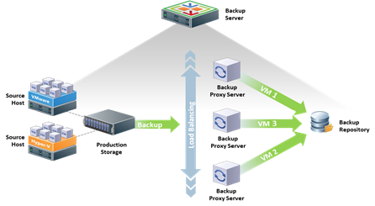
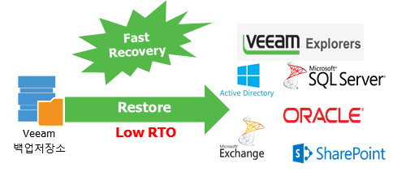
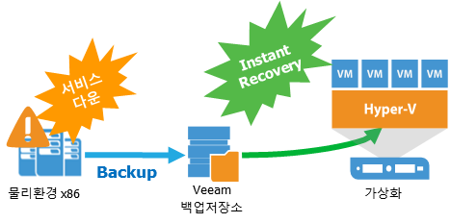
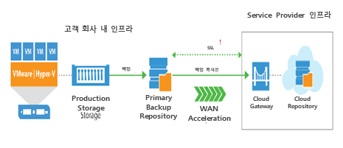
상세 구축 방안
제안사는 다양한 백업 요구를 충족하는 안정적인 백업 인프라 구축으로 다음과 같은 기대효과가 있습니다.
기대 효과
안정적인 통합 백업 구축
단일 백업으로 다양한 복구
EOL된 OS에 대한 안정적인 데이터 보호
데이터 유실 우려 감소
중복제거를 사용한 고성능 백업 수행
OS, 파일, 에플리케이션
관리 비용 절감
백업 작업 관리 간소화
자동 로드 밸런싱
P2P, P2V, P2C, V2V, V2C 지원
즉시 복구 기능
미래 지향적인 백업 구축
Veeam 에이전트 백업본에 대한 수분 이내에 백업 데이터 접근
백업 서버의 MS-Hyper-V에 즉시 마운트
패치 검증 및 개발/테스트 등 다양한 용도 활용
RTPO <= 15Mins
고객사 필요 시 클라우드 전환할 수 있는 환경 구현
다양한 클라우드 스토리지로 데이터 복제 수행
다양한 마이그레이션을 통한 손쉬운 데이터 활요

Slide 37
시스템 기능 조견표
홈플러스 IT 백업시스템 구축 시, 도입되는 백업 H/W 및 S/W에 대하여, 제안사는 다음과 같이 요구하는 기능을 모두 충족하는 최적의 솔루션과 시스템을 제시합니다.
시스템 기능 조견표
항 목 | 세부 내용 | 지원 여부
가상화 시스템 백업 | Forever Incremental 지원 가능여부 | O
 | 이미지 백업에서 특정 파일의 복구 가능여부 | O
 | 향후 오픈소스 확대에 대비한 오픈소스 DBMS(Maria DB, 포스트그래스 SQL, MongoDB 등) 백업 가능여부 | O
 | 이미지 백업에서 DBMS(Oracle, MS-SQL, MySQL)의 백업 및 복구의 가능여부 | O
 | 중요 DBMS를 위한 시간단위의 백업 및 복구 가능여부 | O
 | Cloud 저장소를 활용한 데이터 백업 가능여부 | O
 | Backup 상태 및 결과 보고 기능 유무 | O
물리서버 OS 백업 | 서비스 영향 없은 무중단 백업 구축 가능여부 | O
 | 이미지 단위 백업 및 복구 가능여부 | O
 | 이미지 백업에서 특정 파일의 복구 가능여부 | O

Slide 38
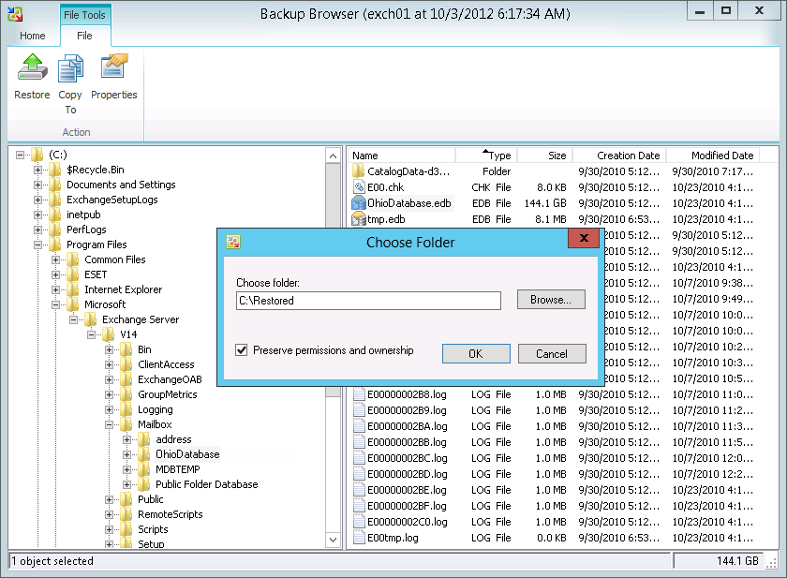
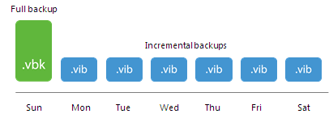
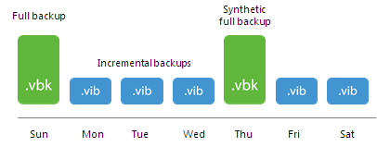
요구사항 별 만족/구현
가상화 시스템에 대한 홈플러스 요구 사항에 대해 충족합니다.
Forever Incremental 지원 가능여부
이미지 백업에서 특정 파일의 복구 가능여부
전체 백업
영구증분
증분 백업
일
월
화
수
목
금
토
전체 백업
합성 풀 백업
함성풀
증분 백업
일
월
화
수
목
금
토
변경된 백업데이터에 대한 영구, 포워드 증분 백업 및 합성 풀 백업 지원
영구적인 증분 백업은 최초 전체 백업 이후 계속적인 증분 백업을 수행하며, 최초 전체 백업 이미지가 삭제되면 자동적으로 전체 백업을 수행하고, 이후 계속적인 증분 백업을 수행
포워드 증분 백업은 마지막 백업본을 항시 전체 백업으로 수행하는 방식으로 복구 시, 전체 백업본 만을 수행하기 때문에 복구시간 단축에 유리
단 한번의 백업으로 Veeam은 다양한 방식의 복구를 지원
한번의 백업이미지로 파일, 볼륨, 가상이미지, 어플리케이션개체 레벨의 복구를 지원하며, 별도의 백업구성이나 복구를 위한 사전 작업이 필요하지 없음
Agent 레벨의 백업의 경우에도, 가상환경과 동일하게 이미지전체, OS레벨의 파일단위, OS에 구성된 어플리케이션 레벨의 복구를 수행

Slide 39
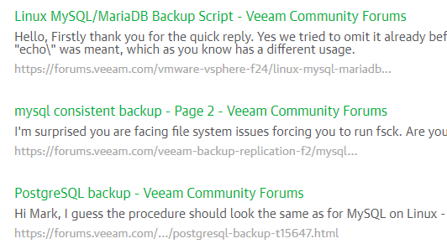
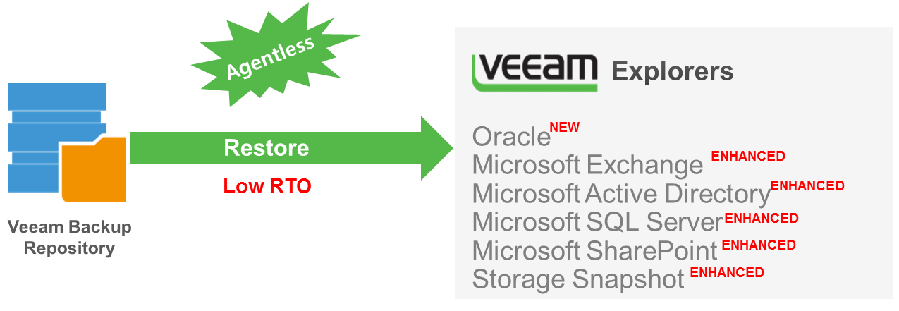
요구사항 별 만족/구현
가상화 시스템에 대한 홈플러스 요구 사항에 대해 충족합니다.
오픈소스 DBMS(Maria DB, 포스트그래스 SQL, MongoDB 등) 백업 가능여부
이미지 백업에서 DBMS(Oracle, MS-SQL, MySQL)의 백업 및 복구의 가능여부
Veeam 호환성
Veeam 호환성
Unitrends 호환성 – 호환성 파일 참고
Unitrends 호환성 – 호환성 파일 참고
Veeam은 단일 백업 작업으로 본사에서 제공하는 스크립트를 사용하여 오픈소스 DBMS에 대해 정합성 유지하면서 OS, DB, File을 동시에 백업 수행
Unitrends를 이용한 Maria DB, PostgresDB, Mongo DB 백업을 지원
단한번의 이미지 백업으로 어플리케이션의 필요한 개체만 빠르게 복구
가상머신 및 물리 서버 내의 파일 뿐만 아니라 Oracle, MS Exchange, MS SQL, SharePoint 에 대한 어플리케이션 레벨의 복구 기능 제공
복구 시, 가상머신 내에 별도의 Agent를 설치하지 않고 복구를 진행
MySQL의 경우 Veeam 이미지 백업 시 본사에서 제공하는 스크립트를 통해 정합성을 유지
Unitrends를 이용한 DBMS 백업 및 복구 지원

Slide 40
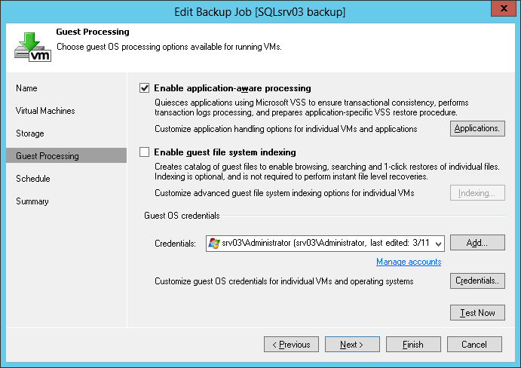
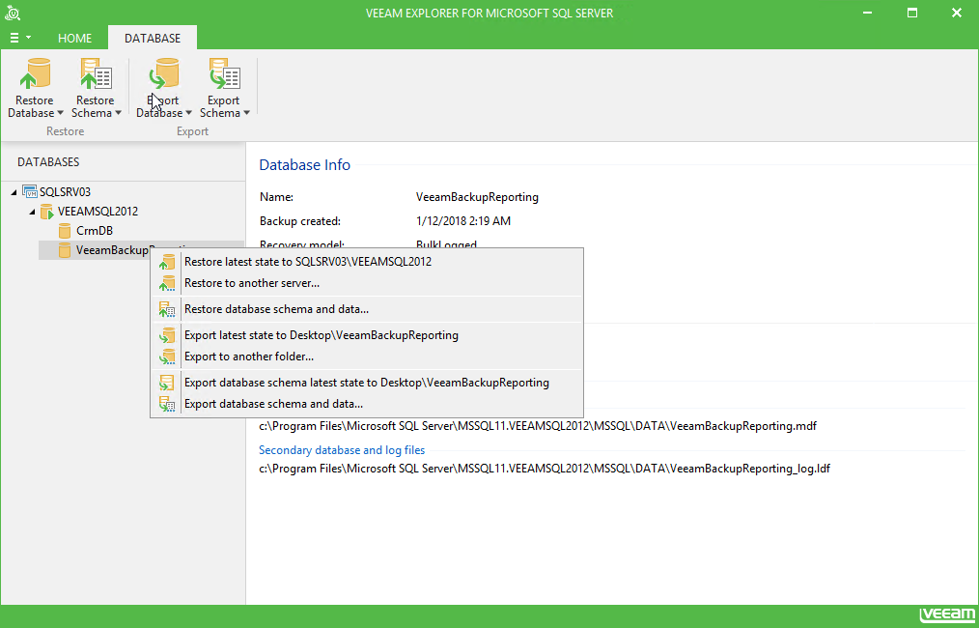
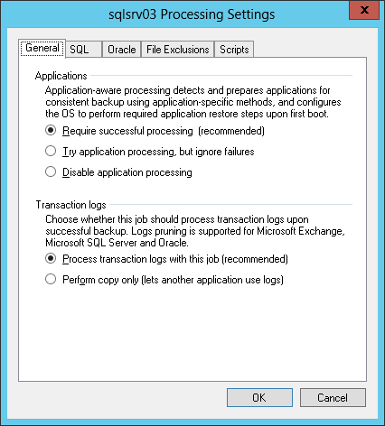
요구사항 별 만족/구현
가상화 시스템에 대한 홈플러스 요구 사항에 대해 충족합니다.
중요 DBMS를 위한 시간단위의 백업 및 복구 가능여부
Cloud 저장소를 활용한 데이터 백업 가능여부
Amazon S3, Glacier, MS Blob와 S3/Swift 호환이 되는 모든 스토리지를 지원
백업
복구
가상환경 및 물리 환경에 운영중인 DB 및 어플리케이션을 어플리케이션-자동인지를 통해 별도의 DB 에이전트 모듈을 설치하지않고 온라인 백업을 수행하여 백업 시스템 구축, 백업 시에 비즈니스 영향을 최소화
최소 15분 단위로 백업 수행 지원
트랜잭션 로그 및 아카이브 로그 자동 삭제 기능 제공
RMAN 백업 필요 시 윈도우/리눅스 시스템에 오라클 플러그인 설치 필요
백업, 장기 보관으로 Cloud 저장소 지원
Amazon S3, Glacier, MS Blob와 S3/Swift 호환이 되는 모든 스토리지 지원
로그인 계정 정보만으로 손쉬운 Cloud 저장소 구성

Slide 41
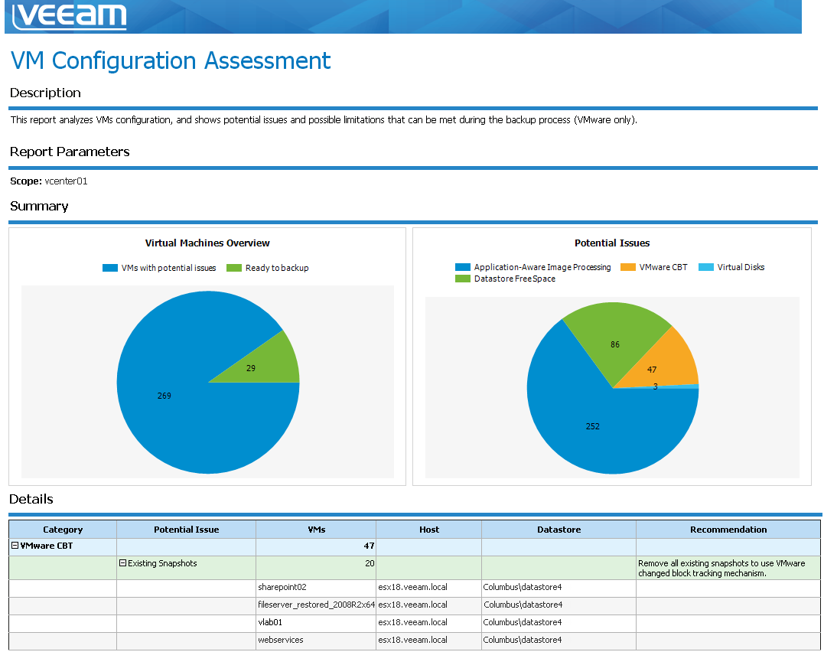
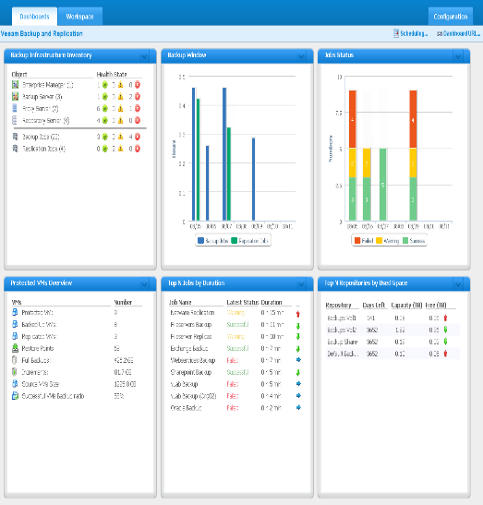
요구사항 별 만족/구현
가상화 시스템에 대한 홈플러스 요구 사항에 대해 충족합니다.
Backup 상태 및 결과 보고 기능 유무
Veeam ONE 솔루션을 통하여, 백업작업 및 시스템 에 대한 다양한 상태 모니터링 및 리포팅을 수행
단순히 백업시스템의 모니터 뿐만 아니라, 전반적인 백업대상의 인프라에 대한 시스템 활용률 및 예측을 위한 기준이 될 수 있는 리포팅을 제공
주기적인 리포팅 알람 기능을 통하여, 사용자는 메일 또는 시스템관리솔루션과의 연동

Slide 42
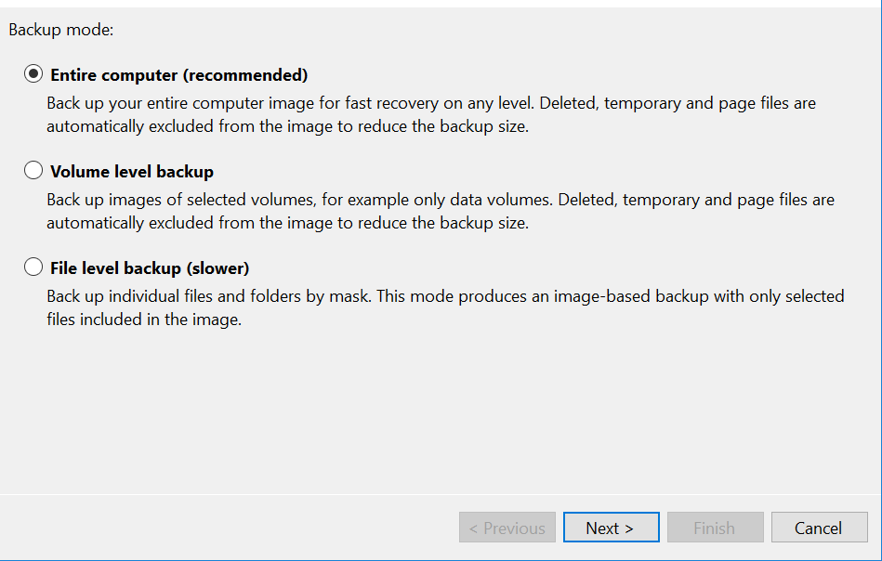
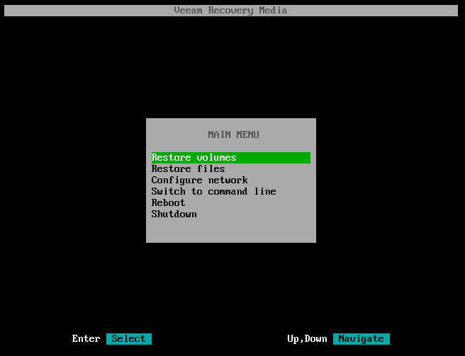
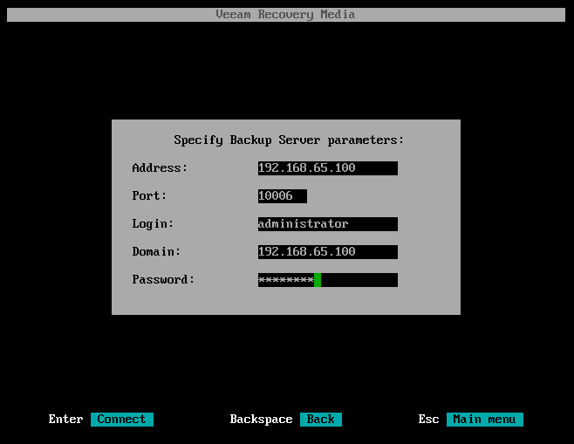
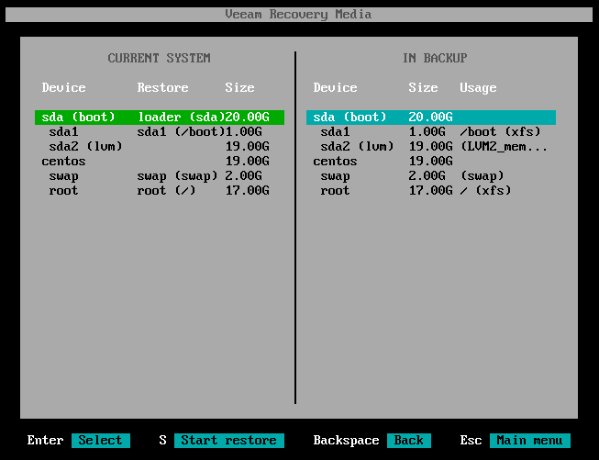
요구사항 별 만족/구현
가상화 시스템에 대한 홈플러스 요구 사항에 대해 충족합니다.
서비스 영향 없은 무 중단 백업 구축 가능여부
이미지 단위 백업 및 복구 가능여부
플랫폼 | 리부팅 필요 유무
윈도우 | △
CentOS/RHEL | X
SUSE | X
Ubuntu | X
Oracle Linux | X
openSUSE | X
부팅 이미지를 통한 복구 환경
백업 모드
가상/물리 환경 에이전트 설치 시 서비스 영향을 최소화
리눅스 에이전트 설치 시 서버 리부팅 불필요
윈도우 에이전트 실치 시 아래와 같은 사유 시 리부팅 필요
윈도우 업데이트 후 리부팅 하지 않은 경우
변경 블록 감지(CBT) 사용 하는 경우
가상/물리 서버 전체, 볼륨 단위, 파일 단위 백업을 제공하며, 이미지 단위로 백업은 서버 전체와 볼륨 단위를 제공
윈도우 OS 복구 시 디스크 리사이징 지원
이미지 백업 후 서버 전체, 볼륨, 파일 단위 복구 기능을 제공

Slide 43
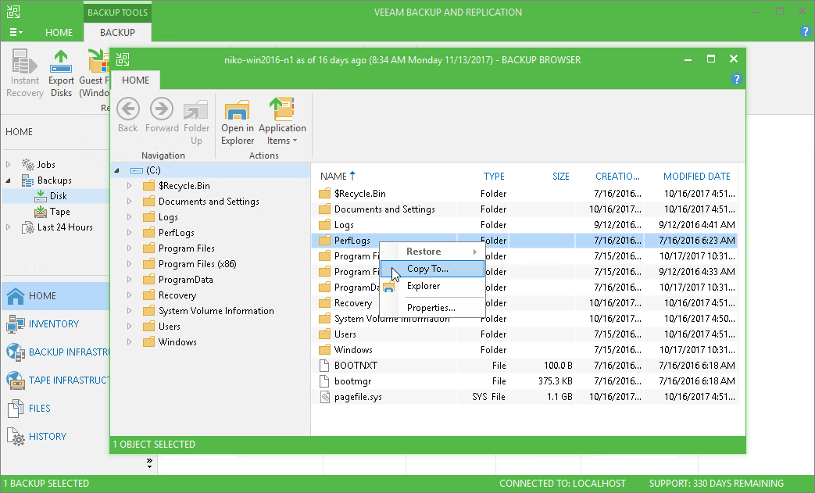
요구사항 별 만족/구현
가상화 시스템에 대한 홈플러스 요구 사항에 대해 충족합니다.
이미지 백업에서 특정 파일의 복구 가능여부
단 한번의 백업으로 Veeam은 다양한 방식의 복구를 지원
한번의 백업이미지로 파일, 볼륨, 가상이미지, 어플리케이션개체 레벨의 복구를 지원하며, 별도의 백업구성이나 복구를 위한 사전 작업이 필요하지 없음
Agent 레벨의 백업의 경우에도, 가상환경과 동일하게 이미지전체, OS레벨의 파일단위, OS에 구성된 어플리케이션 레벨의 복구를 수행

Slide 44
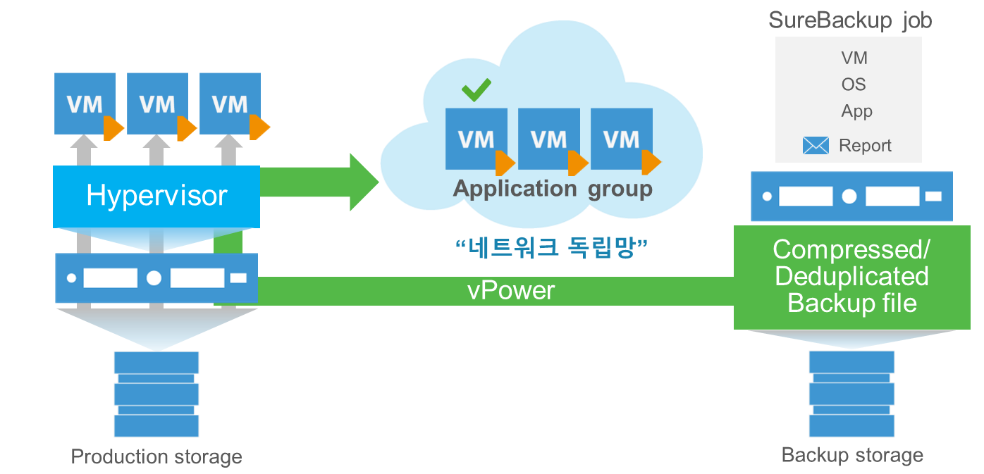

요구사항 별 만족/구현
추가로 아래와 같은 기능들을 통해 고객의 RTPO를 충족하며, 비즈니스 연속성을 확보합니다. 제안사는 백업 서버에 MS Hyper-V를 설치 공급하여 가상/물리 서버에 대한 상시 복구 환경을 제공합니다.
인스턴트 리커버리
백업 및 복제에 대한 자동화 검증
평소 운영
서버 장애 발생시 Hyper-V를 이용해 즉각 VM으로 서비스 재가동
가장 최근 백업 버전으로 서비스
복원 작업은 백그라운드로 실행
물리환경 x86
Veeam 백업저장소
압축 및 중복제거된 백업 데이터
서비스 다운
물리환경 x86
Veeam 백업저장소
가상화
운영 스토리지
백업 스토리지
평균 1분 이내 서비스 재가동
그룹 기능으로 상호 의존 서버 동시다발적 가동 가능
물리환경 및 가상환경 윈도우와 리눅스 지원
가상환경 Vmware, Hyper-v로 즉시 복구 지원
가장 최근 백업 버전으로 서비스
복원 작업은 백그라운드로 실행
물리 서버 백업을 VMDK, VHD 익스포트 기능 제공
백업 및 복제 이미지에 대하여 사전 정의된 정책에 의한 자동 검증 작업 수행
검증 작업을 위한 운영환경과 완벽하게 분리된 가상의 검증환경 자동 구성
가상머신 전체 뿐만 아니라 가상머신 내부 어플리케이션에 대한 동작여부까지 확인
검증 과정을 위한 별도의 인프라 불필요

Slide 45

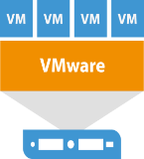

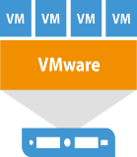



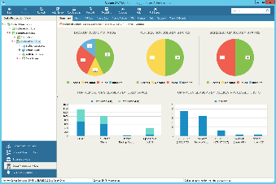


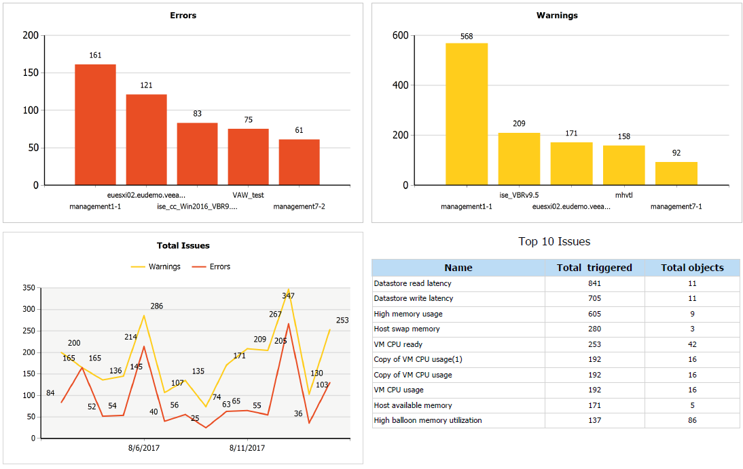
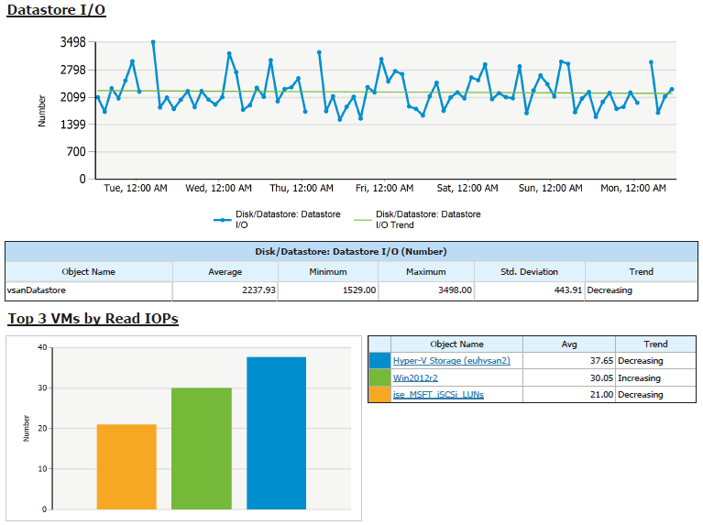
유사 구축 사례
빔 소프트웨어 솔루션을 이용하여, 국내 H 제조사에서 백업 및 복제 시스템을 구축한 환경입니다. 해당 사례는 주센터의 가상화 시스템에 대한 백업에서 그친 것이 아니라, 준 실시간 복제를 구성하여 완벽한 가용성을 확보한 사례입니다.
유사 구축 사례 H사
주 센터
DR 센터
1G
WAN
10G
1G
10G
가상화 운영 서버군
물리 서버군
가상화 DR 서버군
Nutanix AHV
Nutanix AHV
10G*2Line
운영 스토리지
80TB
FC*2Line
백업 서버
백업 스토리지
80TB
백업 대상 : 호스트 6대(350VM, 80TB), x86 100대
보관 주기 : 1~2 주
백업 시간 : 6시간 내외 (변경 3TB)
복제 시간 : 10분 내외
백업 시스템 : 백업 서버 1대, 80TB
모니터링 및 리포팅

Slide 46

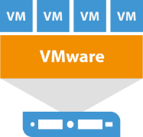

유사 구축 사례
빔 소프트웨어 솔루션을 이용하여, 국내 A 제조사에서 백업 및 복제 시스템을 구축한 환경입니다. 해당 사례는 주센터의 가상화 환경 백업 및 물리 환경 OS 통합 백업 구성한 사례입니다.
유사 구축 사례 H사
1G
10G
1G
가상화 운영 서버군
가상화 운영 서버군
X86 물리 서버군
10G*2Line
Nutanix AHV
Nutanix AHV
10G*2Line
8G FC*2Line
백업 서버
운영 스토리지
백업 대상 : 호스트 6대(850VM, 170TB), x86 370대
보관 주기 : VM 2주, OS 4주
백업 시간 : 8시간 내외 (변경 7TB)
백업 시스템 : 백업 서버 2대, 390TB
백업 스토리지

Slide 47
제안 목차
프로젝트 관리 및 지원 방안
지원 조직 및 인력
기술지원 및 유지보수 방안
장애 대응 방안
교육훈련 방안

Slide 48



지원 조직 및 인력
프로젝트 지원 조직 및 인력
수행 조직도
수행 역할
프로젝트 총괄 (고객사)
조직 |  | 수행 내역 | 비고
고객사 | 사업총괄 | 주요 이슈사항 협의·심의, 요구사항 제시 프로젝트 전 과정의 관리·감독 담당 분야 감독 및 역할 수행 | -
 | 실무담당자 | 백업 시스템 구축 전반적인 지원 | -
제안사 | PM | 프로젝트 총괄 관리 및 통제 (인원, 일정, 위험, 비용 등) 주요 사안에 대한 의사결정 및 전략 계획 수립 고객과 의사소통 문제점, 역할 및 책임 범위 해결/조정 고객에게 진척사항, 문제점, 위험요소 등 보고 및 산출물 인도 사업 진척 사항 관리 품질 관리, 위험 관리 산출물 작성 포맷 배포 및 진도관리 해당 업체 및 벤더와 커뮤니테이션 | -
 | SW 구축 | 백업 소프트웨어 설치 및 테스트 진행 백업 구성 시 적용 된 내용을 바탕으로 설치 진행 | -
 | HW 구축 | HPE 백업서버 설치 구성 백업 스토리지 성능 분석 | -
 | 전사기술 지원 | 시스템의 안정적 운영 및 적절한 환경유지를 위한 제품 연구 및 기술지원 | -
홈플러스
신
프로젝트 매니저(PM)
시스팩 문성일 차장
백업 SW 구축 부문에 시스팩이 아닌 다른 파트너사 두 곳이 들어가 있는 것은 감정 요인으로 보이며, 차라리 파트너사 한곳으로 통일 시켜 두 분을 기입하시는게 좋을 것 같습니다.
백업SW 구축 부문
HW 구축 부문
에이아이 임강훈
실크로드 이기호
시스팩 조영목
시스팩 한상일
SW 설치
SW 튜닝
성능 분석
문제 해결
백업 스토리지 설치
HPE 백업서버 설치
성능 분석
문제해결

Slide 49
지원 조직 및 인력
프로젝트 단계별 지원 인력 투입 및 확보방안
1. 프로젝트 착수
4. 백업 수행
프로젝트 추진 일정 및 수행계획서 작성
프로젝트 기간 동안의 프로젝트 관리 방안을 수립
프로젝트 목적 및 범위 정의
협의를 통한 일정계획 및 작업계획 공유
서비스 점검 및 절차 수립
장애 대비책 마련
원복 대책/작업 절차 마련
추진일정 수립
범위 정의
절차 및
계획 공유
원복 대책
장애대책
2. 현황분석 및 장비설치
5. 서비스 점검 및 안정화
서비스 점검
시스템 튜닝 및 모니터링을 통한 성능 점검
운영 및 안정화 지원작업
운영 매뉴얼 작성 지원
교육 및 인수인계
작업계획서 제출
장비도입 및
설치
해당 정보시스템 자원 현황실사
재구성 장비 구분
장비 설치 및 기본 구성작업
서비스 점검
서비스 운영
현황분석
장애대비 대책
안정화
3. 백업 시스템 구성
6. 프로젝트 종료
설치 시스템 별 단위/통합 점검
서버 구성 작업 지원
연동테스트
사전 백업 작업
백업/복구 테스트
산출물을 종합적으로 정리하여 최종 보고서 작성
사업책임자 및 관련자들과 최종적으로 검토한 후 사업 최고 책임자의 승인 획득
서버 구성
백업
산출물 정리
최종보고서 승인
단위/통합점검
테스트

Slide 50

기술지원 및 유지보수 방안
기술지원 및 유지보수를 위한 계획
유지보수 조직
조직별 주요 역할
분야 | 조직 | 역할
운영 | 운영팀 | 사용자 문의 사항 접수 및 처리 1차 장애 처리 협력업체 지원 요청
유지보수팀 | 수행팀 | 시스템 장애처리 및 S/W장애 / 결함해결 실시간 및 24시간 지원 서비스 제공 업무 프로세스 변경으로 인한 S/W의 기능 변경 사용방법의 개선 사용자 요구사항 발생시 반영
 | Help Desk | 효율적인 시스템 사용을 위한 의문사항에 대한 지원 사용자 문의사항에 대한 접수, 처리, 안내 등 기록유지관리 가벼운 장애 및 운영 문의사항 자체 해결 업무별, 장애유형별 분류 후 해당유지보수 담당자에게 조치 의뢰
 | 기술/교육 지원 | 유지보수 중 발생하는 기술적인 문제점 해결지원 시스템 장애발생에 대한 원인분석, 복구대책 수립 및 지원 최신 기술자료 제공 업무별 사용자교육 주관
유지보수협력팀 | HPE 님블 | 스토리지, 서버, 백업장비 연동 및 관련 기술지원 유지보수 중 발생하는 기술적인 문제점 해결지원 시스템 장애발생에 대한 원인분석, 복구 대책 해결지원
 | Veeam Unitrends | 백업소프트웨어 관련 기술지원 유지보수 중 발생하는 기술적인 문제점 해결지원 시스템 장애발생에 대한 원인분석, 복구 대책 해결지원
운영조직
운영 PM
스토리지 담당
서버 담당
백업 담당
유지보수 요청
유지보수 지원
유지보수 조직
유지보수 PM
유지보수팀
유지보수협력팀
수행팀
Help Desk
기술/교육 지원
HW제조사
SW제조사

Slide 51
기술지원 및 유지보수 방안
제안사는 다년간 최고의 인적 자원, 탁월한 기술력을 바탕으로 백업 솔루션 구축 및 완료 후에도 안정적 시스템 운용 및 성능 향상, 신속한 장애 대응을 통해 최고의 가용성을 보장하는 운영 환경을 제공합니다.
시스템 유지보수 작업 방안 – 백업SW
구분 |  | 주요 내용
무상 유지 보수 | SW | 기간 : 최종 검수 완료 후 1년 무상, 이후 1년 단위 유상(견적서 참조) 전담 엔지니어 배정 예방정비 실시 신규 및 증설된 제품에 대한 하자보수 주요 작업 수행 시 기술지원 제품 기능 향상 위한 Patch 및 신기술 적용 장애 예방 차원에서 고객사의 긴급한 요청 시 지원
유상 유지 보수 | SW | 정기방문점검 전담 엔지니어 배정 예방정비 실시 신규 및 증설된 제품에 대한 하자보수 주요 작업 수행 시 기술지원 제품 기능 향상 위한 Patch 및 신기술 적용 장애 예방 차원에서 고객사의 긴급한 요청 시 지원
무상 1년인지, 3년인지 확인

Slide 52
기술지원 및 유지보수 방안
제안사는 다년간 최고의 인적 자원, 탁월한 기술력을 바탕으로 통합 백업 솔루션 구축 및 완료 후에도 안정적 시스템 운용 및 성능 향상, 신속한 장애 대응을 통해 최고의 가용성을 보장하는 운영 환경을 제공합니다. 제안 HW 유지보수는 기본 3년을 제공합니다.
시스템 유지보수 작업 방안 – 백업HW
구분 |  | 주요 내용
무상 유지 보수 | HW | 기간 : HW 무상 유지보수 기간은 기본 3년입니다. 신규 제품에 대한 하자보수 H/W 장애, 에러 원인 분석 및 조치 장애예방 및 장애접수 후 신속한 장애발생 대응 (Trouble shooting)/ 예방정비 실시
유상 유지 보수 | HW | 별도계약 조건에 의함(견적서 참조) 무상유지보수 제외대상 사용자의 과실이나 천재지변에 의한 시스템 손상 본 사업과 관련없는 현장, 부서의 인력 파견 및 기술지원 무상유지보수 인력과 관계없는 추가 인력 지원

Slide 53


장애 대응 방안
장애예방 및 발생시 처리 절차 및 지원 방안
장애 처리 절차
구분 | 조치 내역
장애, 장애요소 모니터링 | 모니터링 항목선정 정기적 모니터링 수행
장애감지 및 진단 | 장애감지 장애진단
장애요소 검출 및 사전 예방 | 장애발생의 사전방지 장애요소 검출
1차 장애처리 | 전담엔지니어 장애처리
2차 장애처리 | 유지보수 요원 및 공급사 (제조사) 기술요원 장애처리
장애분석 | 장애원인 및 결과에 따라 분석 필요 시 공급사 분석의뢰
장애처리 결과보고 | 장애처리결과 보고서 작성 장애의 원인 및 조치결과 장애 재발 방지책 등
장애이력 관리 | 동일장애에 대한 예방에 적용 동일장애 발생시 신속한 처리에 적용
장애예방
장애,요소
모니터링
장애요소
검출
장애감지
및 진단
1차
장애처리
장애이력
관리
Yes
처리완료
No
제조사
2차지원
2차
장애처리
처리완료

Slide 54
교육훈련 방안
시스템관지자, 개발자를 위한 교육지원 계획 및 방안
시스템 구축일정
구축 사전단계
구축 및 테스트 단계
안정화
유지보수
사용자의 참여 유도로 전문 기술요원 양성
효과적인 기술이전 추진
각 부문별 완벽한 기술이전 실시
적기의 교육훈련으로 효과적인 시스템 운영능력 배양
단계별
교육 목표
백업 시스템 운영조직
백업 시스템 운영조직
프로젝트 담당 기술교육 참여
구축회의 공동참여
문제해결 및 시스템 운영진의 이해가 필요한 회의
백업 테스트
부문별 시험교육 참여
시험운영 공동 테스트
공동 운영체계 정립
공동회의 및 협조체제를 통해 해결방안 수립
공동 백업 운영체계 구성
안정화단계 공동운영
자체 능력으로 운영
자체 미해결 사항 요청
홈플러스
백업 기술자문 지원(요청 시)
산출물 제공
관련 교육 실시
각종 백업 정보 제공
체계적인 교육계획 수립/실행
백업 기술자문 지원(요청 시)
유지보수 조직구성
부문별 기술이전 교육
운영관련 교육 실시
최종 산출물 인계
백업 기술자문 지원(요청시)
백업 시스템별 인력 지원 (수시)
계약사항의 지원절차에 의거 지원
지속적인 모니터
운영 관계자와 연락
제안사
장비 및 S/W 공급업체에 의한 전문 교육
제공 S/W 교육
구성 H/W 교육
기타 관련 요소기술 교육
기술 지원창구 확보
요청 시 전문 기술자 파견
계약사항의 지원절차에 의거 지원
H/W
S/W 공급업체

Slide 55
교육훈련 방안
교육 훈련 내용/일정/조직 등 기술
운영/관리
기술이전
전문가 교육
교육 구분 | 교육 내용 | 관리자 | 운영자
백업 개요 | 백업 일반 | ○ | ○
 | 백업 운영 관리 | ○ | ○
소프트웨어 | 백업 구성 및 스케쥴링 | ○ | ○
 | 백업 수행 | ○ | ○
하드웨어 | 백업 시스템 운영 | ○ | ○
 | 백업 시스템 관리 | ○ | ○
운영 및 Data 복구 방안 | 고객 시스템 구성의 이해 시스템 운영 방법 및 장애 발생 시 대응 방법 및 대책 방안 | ○ | ○
교육 장소 : 제안사 지정 장소 교육인원 : 관리자 또는 관련 인원 교육 교재 : 제공 강사 : 제안사 강사 또는 엔지니어 교육 기간 : 1~2일 요청 시 ON-SITE 교육 지원
관리자
백업 정책
백업시스템
백업 운영 및
관리 요원
백업 전문가
백업
백업 인프라
운영자
백업 확인
백업 복구

Slide 56
Thank you

